Slide 1
Non-Standard-Datenbanken
Stromdatenbanken
Prof. Dr. Ralf Möller
Universität zu Lübeck
Institut für Informationssysteme

Slide 2

Non-Standard-Datenbanken
Von temporalen Datenbanken zu Stromdatenbanken
Probabilistisch-
Temporale
Datenbanken
Temporale Datenbanken
Fenster-Konzept in SQL:2011
Stromanfragesprache CQL
Strom-Konzept

Slide 3
Datenströme: Motivation
Traditionelle DBMS – Daten in endlichen persistenten Dateneinheiten gespeichert (z.B. in Tabellen, XML-Graphen, …) ggf. mit Anwendungszeit- bzw. Systemzeitattributen
Neue Anwendungen – Daten als kontinuierliche, geordnete Ströme von Tupeln aufgefasst
  IP-Netzwerkverbindungen
  Telefonverbindungen
  Finanzielle Transaktionen
  Sensornetzwerkorganisation
  (z.B. in der Produktion, im Produkt, im Krankenhaus, …)
  Weblogs und Klickströme (Clickstreams)
  Internet der Dinge (Internet of Things)

Slide 4
Beispiel 1: Telefondatenauswertung
ALICE
BOB
Central
Office
Central
Office
Outgoing (call_ID, caller, time, event)
Incoming (call_ID, callee, time, event)
DSMS
event = start or end
B. Babcock, S. Babu, M. Datar, R. Motwani, and J. Widom. Models and Issues in Data Stream Systems, Invited paper in Proc. of PODS 2002, June 2002

Slide 5
Anfrage 1 (self-join)
Find all outgoing calls longer than 2 minutes
  SELECT O1.call_ID, O1.caller
  FROM Outgoing O1, Outgoing O2
  WHERE (O2.time – O1.time > 2
  AND O1.call_ID = O2.call_ID
  AND O1.event = start
  AND O2.event = end)
Ergebnis wächst ohne Begrenzung
Ergebnis als Datenstrom bereitstellbar
Frühestmögliche Ergebnisbereitstellung:
Für Einzelverbindung steht Ergebnis nach 2 min fest, auch ohne end

Slide 6
Anfrage 2 (join)
Pair up callers and callees
  SELECT O.caller, I.callee
  FROM Outgoing O, Incoming I
  WHERE O.call_ID = I.call_ID
Ergebnis kann als Datenstrom bereitgestellt werden
Unbegrenzter temporärer Speicher notwendig …
... wenn Ströme nicht quasi-synchronisiert sind

Slide 7
Anfrage 3 (Gruppierung und Aggregation)
Total connection time for each caller
  SELECT O1.caller, sum(O2.time – O1.time)
  FROM Outgoing O1, Outgoing O2
  WHERE (O1.call_ID = O2.call_ID
  AND O1.event = start
  AND O2.event = end)
  GROUP BY O1.caller
Ergebnis kann nicht als Strom (ohne Überschreibung) dargestellt werden
  Ausgabeaktualisierung?
  Aktueller Wert auf Anforderung?
  Speicherverbrauch?

Slide 8
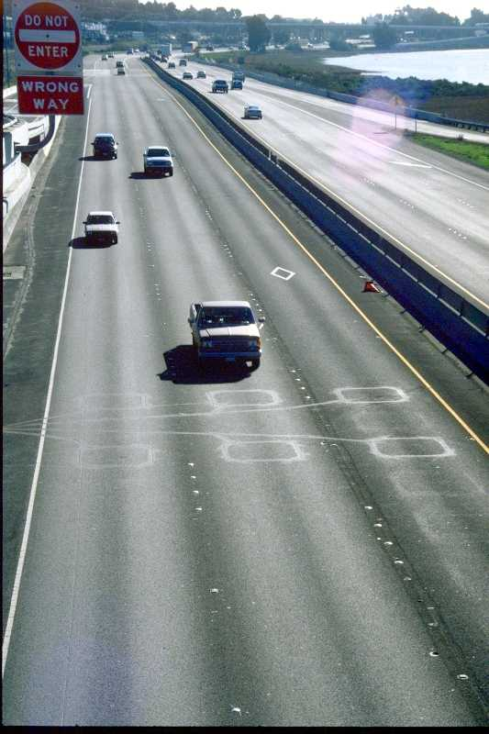
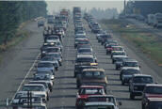
Beispielanwendung 2
Verkehrsüberwachung
  Datenformat
  Zeitstempel explizit
  Kontinuierlicher Datenfluss
  ➔ Strom von Daten
    Variable Datenraten
    Zeit- und Ortsabhängig
  Anfragen
    Kontinuierlich, langlaufend
HighwayStream( lane, speed, length, timestamp )
“At which measuring stations of the highway has the average speed of vehicles been below 15 m/s over the last 15 minutes ?”
siehe auch:
S. Babu, L. Subramanian, and J. Widom. A Data Stream Management System for Network Traffic Management In Proc. of NRDM 2001, May 2001
Bernhard Seeger 2006
Notes:
Measuring stations
Loop detectors in each lane

Slide 9
Data Stream Management System
User/Application
Register Query
Results
Stream Query
Processor
Data
Stream
Management
System
(DSMS)
Scratch Space
(Memory and/or Disk)

Slide 10
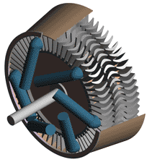
Beispiel: Sensordatenauswertung
Problem
  Finde Ähnlichkeiten zwischen Messungen zweier Temperatursensoren
Lösung
  Bestimme Pearson-Korrelationskoefficient oder Cosinus-Distanz zwischen zwei Messungen, in einem Zeitfenster
Window
Similarity
01010101010101010010101010111110011010100101010101010101010101010101101010101101010100101010101010101001010101011111001101010010101010101010101010101010110101010110101010
010101010101010100101010101111100110101001010101010101010101010101011010101011010101001010101010101010010101010111110011010100101111001010101010101010101010110101010110101
0.7,0.8,0.3,0.9,0.4,0.6,0.5,0.9,0.4,0.9,0.3,-0.1,0.8
Notes:
Suppose that we have two sensors taking temperature measurements from a single Siemens turbine
-One interesting problem is to find if the two sensor readings are in accord
-To do this we create a window based on the last measurements and we calculate the similarity based on the Pearson correlation or the cosine distance

Slide 11
Fensterkonzept
Kein Einfluss von “alten” Daten auf Ergebnis
➔ Verschiebbare zeitliche Fenster
  Endliche Teilsequenzen eines unendlichen Stroms
  Anfragebeantwortung auf neueste Daten fokussiert
  Wichtig für ausdrucksstarke Anfragen und deren effiziente Verarbeitung
Alternativen
  Zählerbasierte Fenster (siehe auch SQL:2011)
    FIFO-Schlange der Größe w
  Zeitbasierte Fenster
    t Zeitpunktfenster [t, t] oder Intervallfenster [0, t]
    [t – w, t] Anfang und Ende der Gültigkeit (Intervallfenster)

Slide 12
Arten von Anfragen
Analytics on Packet Headers – IP Addresses
Top-k most frequent elements
Find elements that
occupy 0.1% of the tail.
Mean + Variance?
Median?
1 2 3 4 5 6 7 8 9 10 11 12 13 14 15 16 17 18 19 20
Find all elements
with frequency > 0.1%
What is the frequency
of element 3?
What is the total frequency
of elements between 8 and 14?
How many elements have non-zero frequency?

Slide 13
Anforderungen
Deklarative Anfragesprache
Ausdrucksstark wie (temporales) SQL
  Verbund von Datenströmen bezogen auf die Zeit
  Kombination von Datenströmen mit persistenten Datenbasen
  Anfrageergebnisse als neue Datenströme nutzbar
Publish/Subscribe Paradigma
  Subscribe: Nutzer registrieren Anfragen
  Publish: Inkrementelle Versendung von Ergebnissen
Quality of Service (QoS)
  Z.B. mindestens ein Ergebnistupel pro Sekunde
Skalierbarkeit
  Anzahl der Datenquellen
  Höhe der Datenraten
  Anzahl der registrierten Anfragen

Slide 14
Non-Standard-Datenbanken
Von temporalen Datenbanken zu Stromdatenbanken
Temporale Datenbanken
Temporale Logik
Window-Konzept
von SQL:2011
Stromanfragesprache CQL
Strom-Konzept

Slide 15
STREAM: Stanford Stream Data Manager
DSMS für Ströme und statische Daten
Zeitstempel implizit vergeben (Systemzeit)
Relationale Modellierung ergänzt um Stromkonzept
Zentralisiertes Servermodell
CQL: Deklarative Sprache für
registrierte kontinuierliche Anfragen über Strömen und statischen Relationen
A. Arasu, S. Babu and J. Widom. The CQL Continuous Query Language: Semantic Foundations and Query Execution, VLDB Journal, 2006

Slide 16
Konkrete Sprache – CQL
Relationale Anfragesprache: SQL
Fensterspezifikationssprache von SQL:2011
  Tupelbasierte Fenster
  Zeitbasierte Fenster
  Partitionierende Fenster
Einfaches Stichproben-Konstrukt “X% Sample”
J. Widom et al.

Slide 17
CQL Beispielanfrage 1
Zwei Ströme, sehr einfaches Schema für Beispielzwecke:
Orders (orderID, customer, cost)
Fulfillments (orderID, clerk)
Informationsbedarf natürlichsprachlich ausgedrückt:
Total cost of orders fulfilled over the last day by clerk
“Sue” for customer “Joe”
Anfrage in CQL:
Select Sum(O.cost)
From Orders O[∞], Fulfillments F[Range 1 Day]
Where O.orderID = F.orderID And F.clerk = “Sue”
And O.customer = “Joe”
J. Widom et al.

Slide 18
CQL Beispielanfrage 2
Using a 10% sample of the Fulfillments stream, take the 5 most recent fulfillments for each clerk and return the maximum cost
Select F.clerk, Max(O.cost)
From Orders O[∞] ,
Fulfillments F[Partition By clerk Rows 5] 10% Sample
Where O.orderID = F.orderID
Group By F.clerk
J. Widom et al.

Slide 19
Relationen und Ströme
Annahme: Globale, diskrete, geordnete Menge von Zeitpunkten
Relation
  Bildet Zeitpunkte T auf Tupelmengen R ab
Strom
  Menge von (Tupel, Zeitstempel)-Elemente
  Definition with create stream s as select …
  s: select ... zur Abkürzung
Anfragen werden beim DSMS registriert
(“kontinuierliche” Anfragen)
J. Widom et al.

Slide 20
Konversion
Fensterspezifikation
Ströme
Relationen
Spezielle Operatoren:
Istream, Dstream, Rstream
Jede relationale
Anfragesprache
J. Widom et al.

Slide 21
Konversion – Definitionen
Strom-zu-Relation-Operator S[…]
  S [W ] ist eine Relation — zum Zeitpunkt T sind alle Tupel im Fenster W, angewendet auf den Strom S bis zum Zeitpunkt T, enthalten
  Wenn W = ∞, sind all Tupel aus S bis zu T enthalten
  W definiert Zeitintervall, Anzahl Tupel, und Verschiebung
Relation-zu-Strom-Operatoren
  Istream(R) enthält alle (r,T ) wobei r ∈ R zum Zeitpunkt T aber r ∉ R zum Zeitpunkt T–1
  Dstream(R) enthält alle (r,T ) wobei r ∈ R zum Zeitpunkt T–1 aber r ∉ R zum Zeitpunkt T
  Rstream(R) enthält alle (r,T ) wobei r ∈ R zum Zeitpunkt T
J. Widom et al.

Slide 22
Präzisierung – Multimengensemantik
Multimenge: Elemente sind Tupel (x, k), wobei k > 0 einen Zähler darstellt,
Istream(R) := { (x, m-n) |
(x, m) ∈ R zum Zeitpunkt T,
(x, n) ∈ R zum Zeitpunkt T-1,
m-n > 0 }
⋃
{ (x, m) |
(x, m) ∈ R zum Zeitpunkt T,
(x, n) ∉ R zum Zeitpunkt T-1 }

Slide 23
Abstrakte Semantik – Beispiel 1
Select F.clerk, Max(O.cost)
From O [∞], F [Rows 1000]
Where O.orderID = F.orderID
Group By F.clerk
Maximum-cost order fulfilled by each clerk in last 1000 fulfillments
J. Widom et al.

Slide 24
Abstrakte Semantik – Beispiel 1
Select F.clerk, Max(O.cost)
From O [∞], F [Rows 1000]
Where O.orderID = F.orderID
Group By F.clerk
Zum Zeitpunkt T: Ganzer Strom O und die letzten 1000 Tupel von F als Relation
Evaluiere Anfrage, aktualisiere Ergebnisrelation zum Zeitpunkt T
J. Widom et al.

Slide 25
Abstrakte Semantik – Beispiel 1
Select Istream(F.clerk, Max(O.cost))
From O [∞], F [Rows 1000]
Where O.orderID = F.orderID
Group By F.clerk
Zum Zeitpunkt T: Ganzer Strom O und die letzten 1000 Tupel von F als Relation
Evaluiere Anfrage, aktualisiere Ergebnisrelation zum Zeitpunkt T
Streamed result: Neues Element(<clerk,max>,T) wenn<clerk,max> sich bezogen auf T–1 ändert
Was muss die Anfrageoptimierung leisten?
J. Widom et al.

Slide 26
Abstrakte Semantik – Beispiel 2
Relation CurPrice(stock, price)
Select stock, Avg(price)
From Istream(CurPrice) [Range 1 Day]
Group By stock
Average price over last day for each stock
J. Widom et al.

Slide 27
Abstrakte Semantik – Beispiel 2
Relation CurPrice(stock, price)
Select stock, Avg(price)
From Istream(CurPrice) [Range 1 Day]
Group By stock
Average price over last day for each stock
Istream liefert Historie von CurPrice
Lege Fenster auf Historie, hier genau ein Tag, damit zurück zur Relation, dann gruppieren und aggregieren
J. Widom et al.

Slide 28
Annahmen
Aktualisierungen von Relationen beinhalten Zeitstempel
“Gutmütige” Ströme und Relationenänderungen:
  Ankunft in der richtigen Reihenfolge
  Keine “Verzögerung”, d.h. keine langen Pausen und dann geht’s mit der Verarbeitung bei alten Zeitstempeln weiter
“Missliches” Verhalten separat zu behandeln,
nicht in der Anfragesprache
J. Widom et al.

Slide 29
Einfache Verbundanfrage
Select ∗ From Strm, Rel
Where Strm.A = Rel.B
Standardfenster [∞] für Strm
Eventuell gewünscht:
Now-Fenster für strombasierte Verbunde
Select Istream(O.orderID, A.City)
From Orders O, AddressRel A
Where O.custID = A.custID
J. Widom et al.

Slide 30
Einfache Verbundanfrage
Select ∗ From Strm, Rel
Where Strm.A = Rel.B
Standardfenster [∞] für Strm
Kein Standard:
Now-Fenster für strombasierte Verbunde
Select Istream(O.orderID, A.City)
From Orders O[Now], AddressRel A
Where O.custID = A.custID
J. Widom et al.

Slide 31
Istream, Rstream, Fenster
Emit 5-second moving average on every timestep
  Select Istream(Avg(A)) From S [Range 5 seconds]
Hier wird nur ein Ergebnis erzeugt, wenn der Mittelwert sich ändert!
To emit a result on every timestep
  Select Rstream(Avg(A)) From S [Range 5 seconds]
To emit a result every second
  Select Rstream(Avg(A))
  From S[Range 5 seconds Slide 1 second]
J. Widom et al.

Slide 32

Benchmark: “Linear Road”
Linear City
Reports every 30 seconds
10 Expressways
100 segments of 1 mile each
Eingabestrom: Car Locations (CarLocStr)
car_id | speed | exp_way | lane | x_pos
1000 | 55 | 5 | 3 (Right) | 12762
1035 | 30 | 1 | 0 (Ramp) | 4539
…
…
…
…
…
J. Widom et al.
Notes:
The background of

Slide 33
Linear Road-Benchmark
Sammlung von kontinuierlichen Anfragen auf realen Verkehrsmanagement-Situationen
Beispiele:
  Stream car segments based on x-positions (leicht)
  Identify probable accidents (mittel)
  Compute toll whenever car enters segment (schwierig)
Messlatte: Skalierung auf so viele Expressways wie möglich, ohne in der Verarbeitung zurückzufallen
Linear Road: A Stream Data Management Benchmark, A. Arasu et al.,
Proceedings of the 30th VLDB Conference, Toronto, Canada, 2004
http://www.cs.brandeis.edu/~linearroad/
http://infolab.stanford.edu/stream/cql-benchmark.html
http://www.it.uu.se/research/group/udbl/lr.html

Slide 34
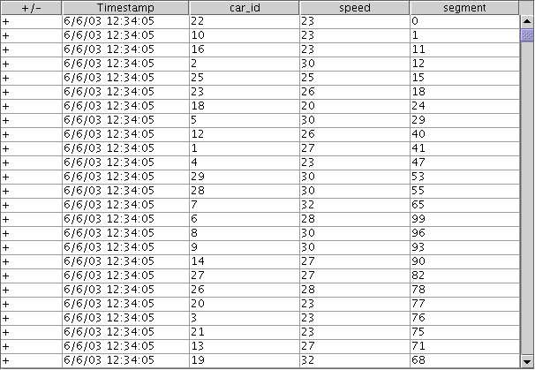
Einfaches Beispiel
Monitor speed and segments of cars 1-100
Select car_id, speed, x_pos/5280 as segment
From CarLocStr
Where car_id >= 1 and car_id <= 100

Slide 35
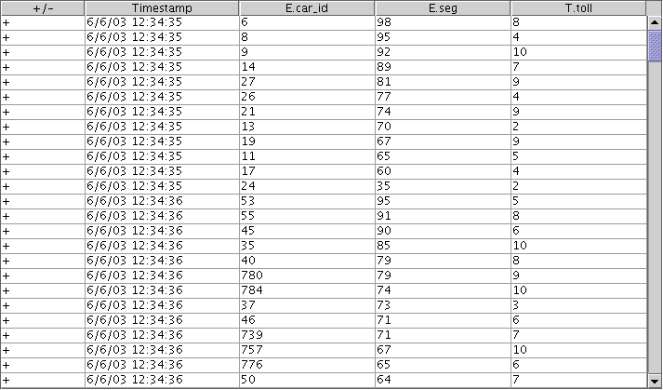
Schwieriges Beispiel
Whenever a car enters a segment, issue it the current toll for that segment

Slide 36
Maut-Beispiel in CQL
Select Rstream(E.car_id, E.seg, T.toll)
From CarSegEntryStr [NOW] as E, SegToll as T
Where E.loc = T.loc
CarSegEntryStr: Select Istream(∗) From CurCarSeg
CurCarSeg:
Select car_id, x_pos/5280 as seg,
Location(expr_way, dir, x_pos/5280) as loc
From CarLocStr [Partition By car_id Rows 1]

Slide 37
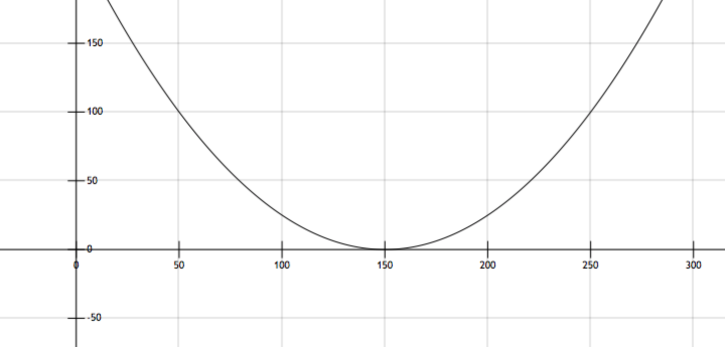
Maut-Beispiel in CQL (2)
SegToll:
Select S.loc, BaseToll * (V.volume – 150)²
From SegAvgSpeed as S, SegVolume as V
Where S.loc = V.loc and S.avg_speed < 40.0
SegAvgSpeed:
Select loc, Avg(speed) as avg_speed
From CarLocStr [Range 5 minutes]
Group By location(expr_way, dir, x_pos/5280) as loc
SegVolume:
Select loc, Count(∗) as volume
From CurCarSeg
Group By loc
Y=0.1(x-159)²

Slide 38
Non-Standard-Datenbanken
Von temporalen Datenbanken zu Stromdatenbanken
Stromanfragesprache
CQL
Stromkonzept
Inkrementelle Verarbeitung
Intervall-Skylines
Praktische Stromdatenverarbeitung
Ströme über historischen Daten

Slide 39
Praktische Stromverarbeitung: PipelineDB
Open-Source, initial basierend auf PostgreSQL 9.5
Kontinuierliches SQL auf Datenströmen
(kontinuierliche Sichten)
  CREATE STREAM stream (x int, y int, z int);
  INSERT INTO stream (x, y, z) VALUES (0, 1, 2);
  Fensterkonzept
  CREATE CONTINUOUS VIEW v WITH (max_age = ‘1 hour’) AS
  SELECT COUNT(*) FROM stream
  Anwendungsspezifische Aggregation
  Hoher Durchsatz, inkrementell materialisierte Sichten
  Realzeitanalysen, Überwachung
    Top-k, Perzentile, Distinct, ….
pipelinedb.com

Slide 40
Weitere Stromdatenverarbeitungsumgebungen
Apache
  Flink (flink.apache.org)
  Kafka (kafka.apache.org)
  Spark (spark.apache.org)
  Storm (storm.apache.org)
Odysseus (odysseus.informatik.uni-oldenburg.de)
Elastic Stack (www.elastic.co)
Viele weitere …

Slide 41
Implementierung eines DSMS – Designeinflüsse
Variable Datenraten mit hohen Spitzen mit ...
... kaum vorhersagbarer Verteilung
Hohe Anzahl registrierter kontinuierlicher Anfragen
Designziele hiermit umzugehen:
  Multi-Anfrage-Optimierung von Ausführungsplänen
    Mehrfachverwendung von internen Teilströmen
  Reoptimierung von Plänen bei Laständerung
  (Selbstbeobachtung des Systemverhaltens)
  Lastabhängige Approximation von korrekten Ausgaben (graceful approximation)

Slide 42
Fenster-orientierte Verarbeitung
Fenster sind Möglichkeiten, den Nutzer selbst kleine Einheiten zu definieren zu lassen
Nicht immer kann man immer größer werdende Fenster
(vgl. SQL:2011) wegoptimieren
Auch bei “kleinem” Fenster kann bei einem “Eingabestoß” (burst) eine große Relation entstehen
→ Problematische Verzögerungen
Auch bei blockierenden Operatoren (z.B. Sort) kann der Speicherbedarf für den jeweiligen Zustand bei großen Relationen sehr groß werden
  Verarbeitung wird ggf. auch zu langsam

Slide 43
QoS-Vereinbarungen
QoS-Vereinbarung kann beinhalten, dass Eingaben ggf. nicht verarbeitet werden ("Skip"), um nicht zurückzufallen
Statt Tupel wegzulassen, Approximationstechniken betrachten
Aber: Statt Approximation erst einmal
inkrementelle Verarbeitung richtig organisieren

Slide 44
Historische Daten
Fensterorientierte Verarbeitung auch für Anfragen bzgl. historischer Daten
  Dadurch einfacher Vergleich zwischen alten und aktuellen Daten möglich: Wann gab es eine aktuelle Situation schon einmal?
  Ausführung von Fenster-basierten Anfragen auf "alten" Daten
  Approximation auch für Verarbeitung historischer Daten
  Verarbeitungszeit pro Zeitfenster begrenzbar
Insbesondere bei überlappenden Fenstern muss eine parallele Verarbeitung nicht notwendigerweise zu Geschwindigkeitsvorteilen führen
  Prozessoren verarbeiten "gleiche" Daten
  Daten müssen den Prozessoren zugeführt werden (Aufwand)
  Lieber Pipeline aufbauen und
  inkrementelle Verarbeitung mit einem Prozessor

Slide 45
Kontinuierliche und historische Anfragen
Daten werden nur einmal betrachtet und
Speicher für Zustand (stark) begrenzt: O( poly( log( |Strm| )))
Rechenzeit pro Tupel möglichst klein (auch um Zustand im Hauptspeicher zu modifizieren)
Datenstrukturen im
Hauptspeicher
(Kilobytes)
(Terabytes)
Datenströme
Strom-Ver-
arbeitungs-
Maschine
Antwort
Anfrage Q
Minos Garofalakis: A Quick Intro to Data Stream Algorithmics – CS262

Slide 46
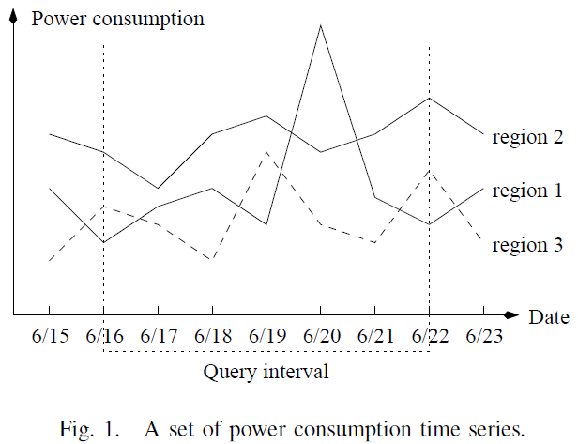
Beispiel: Elektrizitätsverbrauchsanalyse
Bin Jiang, Jian Pei, Online Interval Skyline Queries on Time Series,
In Proceedings of the 25th international conference on data engineering (ICDE’09) 2009

Slide 47
Fensterbasierte Anfragen
Informationsbedarf:
Welche Regionen haben hohen Verbrauch in der Woche vom 16.-22. Juni?
Region 1: Interessant
Höchster Tagesverbrauch
am 20. Juni
Region 2: Interessant
Höchster Durchschnittsverbrauch im Anfragefenster
Region 3: Nicht interessant
Geringerer Verbrauch als Region 2 an jedem Tag

Slide 48
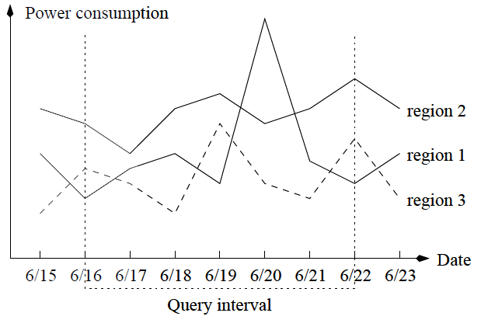
Intervall-Skyline-Anfragen
Für den Informationsbedarf ist eine Zeitreihe s "interessant", falls im Anfragefenster keine andere Zeitreihe s' liegt, so dass
s' besser ist als s zu mindestens einem Zeitpunkt und
s' nicht schlechter ist als s zu jedem Zeitpunkt
Naiver Ansatz
Probleme
Einfache Skyline-Anfragebeant-wortungstechniken nicht inkrementell
Insbesondere für hohe Dimensionen (große Fenster) daher nicht effektiv
Für überlappende Zeitfenster im Stromverarbeitungskontext daher nicht geeignet
Zeitreihe: (t₀,v₀),(t₁,v₁)…….(t_{n},v_{n})
Zeitreihe = Punkt im
n-dimensionalen Raum
(v₀,v₁,…..v_{n})
Skyline-Berechnung
Skyline-Punkte = interessante Zeitreihen

Slide 49



Intervall-Skyline-Anfrage
Eine Zeitreihe s dominiert eine Zeitreihe q
im Intervall [i:j], geschrieben , falls
s[k] ≥ q[k] und : s[l]>q[l]
Sei S eine Menge von Zeitreihen und [i:j] ein Intervall,
dann ist die Intervall-Skyline bzgl. S und [i:j] die Menge der nicht dominierten Zeitreihen aus S in [i:j], geschrieben
Bin Jiang, Jian Pei, Online Interval Skyline Queries on Time Series,
In Proceedings of the 25th international conference on data engineering (ICDE’09) 2009

Slide 50
Energieverbrauchsdiagramm
Skyline = {region1, region2}

Slide 51
Intervall-Skyline – Effektive Berechnung
Notation | Meaning
s,q | time series
[i:j](i ≤ j) | an interval
Sky[i:j] | the skyline in interval [i:j]
t_{c} | the most recent timestamp
w | the size of the base interval
n | the number of time series
W=[t_{c} –w+1:t_{c}] | the base interval of time series
s.max | the maximum value of s in the base interval W
s.min[i:j] | the minimum value of s in interval [i,j] in W
Gegeben eine Menge von Zeitreihen S, so dass jede Zeitreihe im Basisintervall W=[t_{c} –w+1:t_{c}] definiert ist. Gesucht wird eine Datenstruktur D, so dass jede Intervall-Skyline-Anfrage in [i:j]⊆W effektiv mit D berechnet werden kann

Slide 52
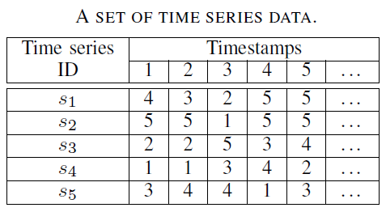
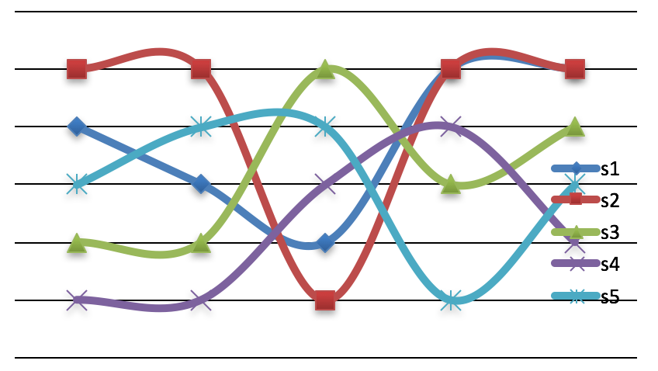
On-the-fly-Methode (OTF)
Online-Intervall-Skyline-Anfragebeantwortung
Beispieldaten:

Slide 53
Intervall-Skyline: OTF-Verfahren
Beh. 1 (max-min)
Für zwei Zeitreihen s, q und Intervall [i:j]⊆W gilt:
Falls s.min[i:j] > q.max dann s ⧽_{[i:j]} q
Basisidee:
Speichere s.max und s.min[i:j] für jede Zeitreihe zur Berechnung einer Intervall-Skyline
Reduziere dadurch ggf. unnötige Prüfungen auf "Dominanz" (aufwendig)

Slide 54
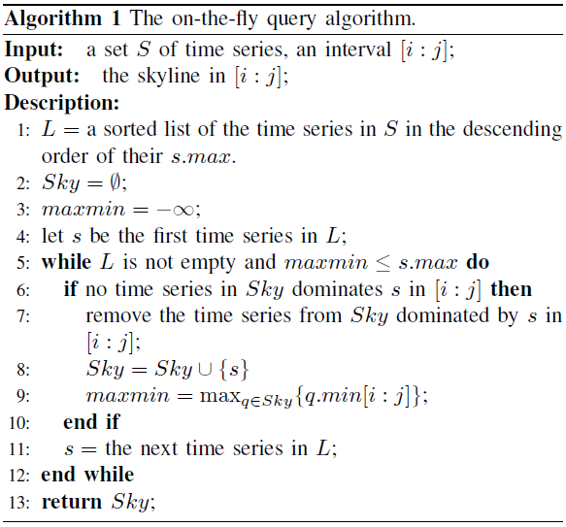
Intervall-Skyline: OTF-Verfahren
List the “capability” of not being dominated in descending order
Record the maximum “ability” of dominating other time series
if maxmin>s.max,
The remaining time series must be dominated by some Skyline in Sky because:
(1). L is in descending order of s.max
(2). Beh. 1

Slide 55
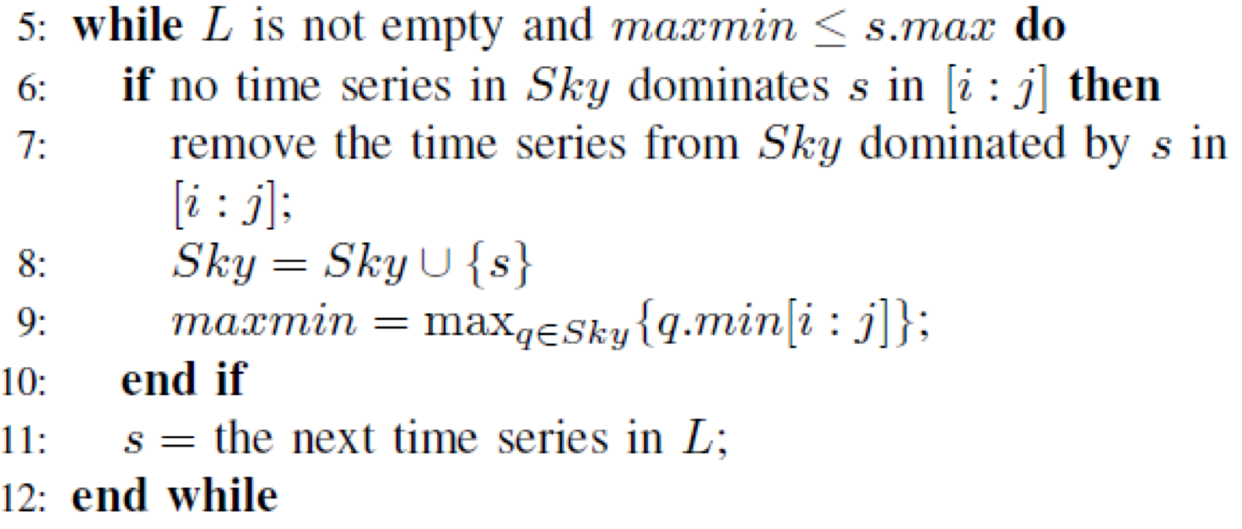
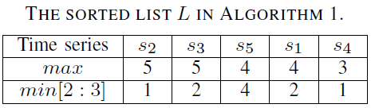
Beispiel
w=3 W=[1:3]
Berechne Skyline in [2:3]
Sky={}, maxmin =
check s₂, none can dominate s₂, add s₂, maxmin=1
Sky={s₂}
check s₃, none dominates s₃, add s₃, maxmin=2
Sky={s₂, s₃}
check s₅, none dominates s₅, add s₅, maxmin=4
Sky={s₂, s₃, s₅}
check s_{1,} s₁ is dominated by s₅ , discard, maxmin=4
Sky={s₂, s₃, s₅}
check s₄, maxmin=4 > s_{4.}max, discard
Ergebnis: Sky ={s₂, s₃, s₅}

Slide 56
Flaschenhals für Online-Verarbeitung?
Zu berechnende Daten im Verfahren für n Zeitreihen
  s.min[i:j]
  s.max für alle Zeitreihen
Das Fenster bewegt sich (sliding window)
  Prüfe s.min[i:j] (Teuer? Zeit: O(nw) Platz: O(nw))
  Prüfe s.max (Teuer? Zeit: O(nw) Platz: O(nw))

Slide 57
Inkrementelle Berechnung
min[i,j] für Zeitreihen in Sky
Durchsuche [i,j] in der Zeitpunkt-Dimension
(binärer Suchbaum)
Gebe min-Wert zurück
(min Heap)
Vorschlag: Treap (siehe auch: Randomized Binary Search Tree)
(Verknüpfung von Heap in einer Dimension und binärem Suchbaum in der anderen Dimension)
Aragon, Cecilia R.; Seidel, Raimund, "Randomized Search Trees" (PDF), Proc. 30th Symp. Foundations of Computer Science (FOCS 1989), Washington, D.C.: IEEE Computer Society Press, pp. 540–545, 1989

Slide 58
Treap
Daten sind Punkte (x,y)
→ Für Zeitreihen: (Zeitpunkt, Datenwert)
Alle x Werte sind verschieden, ganzzahlig und liegen im Bereich [0, k)
Jedem Knoten des Suchbaums ist genau ein Element (x,y) und ein Intervall aus [0, k) zugeordnet
Der y Wert eines Elements im Knoten w ist ≤ zum y Wert aller Elemente im Unterbaum von w (y Werte definieren einen Min-Baum)
Das Wurzelintervall ist [0,k)
Intervall für Knoten w ist [a,b)
  Linkes Kind hat Intervall [a, floor((a+b)/2))
  Rechtes Kind hat Intervall [floor((a+b)/2), b)
Notes:
Similar to point segment tree (each leaf is a point rather than a unit interval).

Slide 59
Beispiel für einen Treap
[0,16)
7,1
[0,8)
[8,16)
5,8
11,5
[0,4)
[4,8)
2,12
6,9

Slide 60
Einfügen
Starte mit leerem Treap
k = 16
Wurzelintervall ist [0,16)
Füge ein: (5,8)
[0,16)
5,8
Füge ein: (6,9)
(5,8) bleibt Wurzel, weil 8 < 9.
(6,9) in linken Unterbaum
einfügen, weil 6 im linken
Kindintervall liegt
[0,16)
5,8
[0,8)
6,9

Slide 61
Einfügen
[0,16)
Füge ein: (7,1)
(7,1) geht in die Wurzel, weil 1 < 8.
5,8
[0,8)
(5,8) in linken Unterbaum eingefügt, weil 5 ins linke Kindintervall passt
(5,8) ersetzt (6,9), weil 8 < 9.
6,9
[0,16)
7,1
[0,8)
(6,9) in rechten Unterbaum
eingesetzt, weil 6 ins rechte Kindintervall gehört
5,8
[4,8)
6,9

Slide 62
Einfügen
[0,16)
[0,16)
7,1
7,1
[0,8)
[0,8)
[8,16)
5,8
5,8
11,5
[4,8)
[4,8)
6,9
6,9
Füge ein: (11,5).

Slide 63
Eigenschaften
[0,16)
7,1
[0,8)
[8,16)
5,8
11,5
[0,4)
[4,8)
2,12
6,9
Höhe: O(log k).
Einfügezeit: O(log k).

Slide 64
Suche
[0,16)
7,1
[0,8)
[8,16)
5,8
11,5
[0,4)
[4,8)
Suche(1:4)
2,12
6,9
Suchzeit: O(log k).

Slide 65
Löschen
[0,16)
7,1
[0,8)
[8,16)
5,8
11,5
[0,4)
[4,8)
2,12
6,9
Ähnlich zu delete-min beim Min-Heap
Löschzeit: O(log k).

Slide 66
Inkrementelle Verwaltung von Treaps für Zeitreihen
Verwende Zeit als Binärbaumdimension (X)
Verwende Datenwert als als Heap-Dimension (Y)
Basisintervallgröße w ist fix, daher wird W in festen Wertebereich von X abgebildet: {0,1…,w-1}
Die Höhe des Treaps ist fix und balanciert also O(log w)
Einfügen: O(log w)
Löschen: O(log w)
Suche: O(log w)

Slide 67
Inkrementelle Verwaltung von Treaps für Zeitreihen
Beispiel k = w: Bilde Zeitpunkte auf [0, w) ab:
w_{t} := t_{c} mod w
W= [t_{c}–w+1:t_{c}] wird abgebildet auf
  w_{t}+1,w_{t}+2,…w-1,0,1,…, w_{t}
Wenn die Zeit fortschreitet: t_{c} := t_{c} + 1
W= [t_{c}–w+1:t_{c}]
Wenn Abbildung t→value der Skyline für den neuen Zeitpunkt den gleichen Wert liefert, wie für den alten:
→ Treap ändert sich nicht
Wenn gilt: das neue ersetzt das ausgelaufene Element,
→ Treap muss aktualisiert werden (Normalfall)
----- O(log w)
Sei t_{c} = 3
w = 3
W=[1:3]
Dann t_{c} = 4
W = [2:4]

Slide 68
Beispiel
W=[1:3] und w=3
  s₁ abgebildet auf
  (1, 4), (2, 3) und (3, 2)
W′ = [2 : 4]
  s₁ abgebildet auf
  (1, 5), (2, 3) und (3, 2)
  Y-Wert für X = 1 wechselt von 4 auf 5
  Punkt (1, 4) rausnehmen
  und (1, 5) einfügen
1

Slide 69
Bestimmung von min[i:j]
Gegeben ein Treap, dann min[i:j] effektiv bestimmbar
Abbildung von [i:j] in X-Bereich:
w_{i}= i mod w; w_{j}= j mod w;
Fall 1: w_{i} ≤ w_{j}
Bestimme den min-Wert im Intervall [w_{i} ,w_{j}]
Fall 2: w_{i} > w_{j}
Bestimme den min-Wert im Intervall [0, w_{j} ]
und [w_{j,}w-1], nehme den kleinsten
O(log w)

Slide 70
Bestimmung von max bei Fensterverschiebung
Max-Berechnung über (v, t)-Paare für jede Zeitreihe
Fenster verschiebt sich "wenig"
Strategie: Verwende Hilfsspeicher (auch Skizze genannt)
  Ein Paar (v, t) wird gehalten, falls keine anderes Paar (v’,t’) existiert, so dass v’>=v und t’>t
  Auf diese Weise werden nur im Mittel nur (log w) Paare gehalten
  Finde maximalen Wert: O(1)
  Aktualisiere Zeitstempel O(log w)
J. L. Bentley, H. T. Kung, M. Schkolnick, and C. D. Thompson, “On the average number of maxima in a set of vectors and applications,” J. ACM, vol. 25, no. 4, pp. 536–543, 1978

Slide 71
Bestimmung von max bei Fensterverschiebung
Beispiel: max für s₁
W = [1 : 3], Skizze für s1 enthält {(4,1),(3,2),(2,3)}
W = [2 : 4],
(5,4) aktualisiere Skizze
4>3,5>2→ remove (2,3)
4>2,5>3→ remove (3,2)
4>1,5>4→ remove (4,1)
(5,4) left {(5,4)}

Slide 72
Neusortierung nach max bei Fensterverschiebung
Maximalwert der Zeitreihen kann sich bei Fensterverschiebung
ändern
Es muss die Liste L
neu sortiert werden
Da üblicherweise
Varianz im Zeitintervall
klein, werden üblicher-
weise wenig Inversionen
benötigt, um L sortiert
zu halten

Slide 73
Analyse von OTF
Für jede Zeitreihe (Platz)
Verwende O(w) Platz für Treap
Verwende O(log w) Platz für Skizze für max Werte
---- Platzbedarf für n Zeitreihen O(nw)
Für jede Zeitreihe (Zeit)
Verwende O(log w) Schritte, um Treap zu aktualisieren
Verwende O(log w) Schritte, um Skizze zu aktualisieren
---- Amortisierter Zeitbedarf für n Zeitreihen O(n log w)

Slide 74
View-Materialisierungsmethode (VM)
Hier nicht behandelt
Bin Jiang, Jian Pei, Online Interval Skyline Queries on Time Series,
In Proceedings of the 25th international conference on data engineering (ICDE’09) 2009

Slide 75
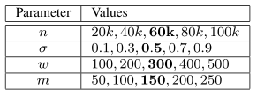
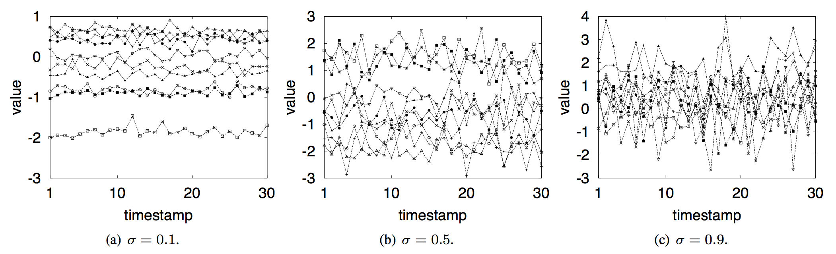
Experimente: Synthetische Datensätze
Skyline-Mittelwert 𝜇 normalverteilt
Anzahl Skylines
Varianz
Breite Basisintervall
Breite Anfragefenster
W
w
Bin Jiang, Jian Pei, Online Interval Skyline Queries on Time Series,
In Proceedings of the 25th international conference on data engineering (ICDE’09) 2009

Slide 76
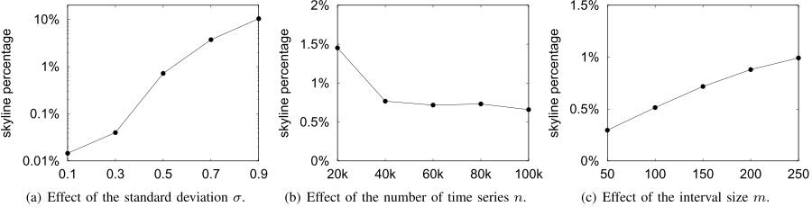
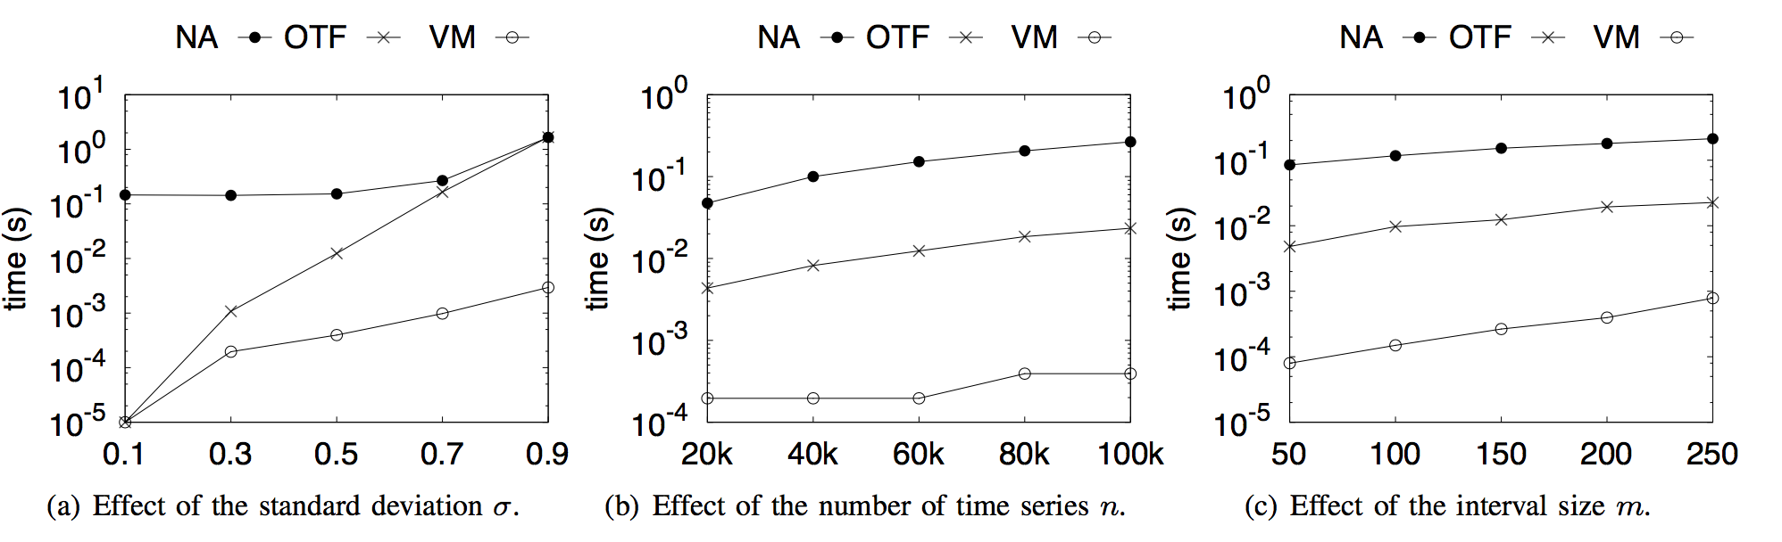
Experimente
Synthetische Datensätze
  Anzahl der Skylines
  Anfragezeit
w
w

Slide 77
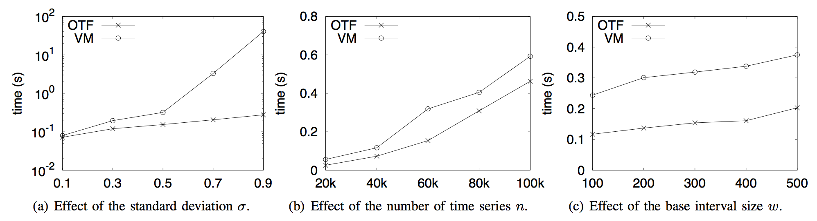
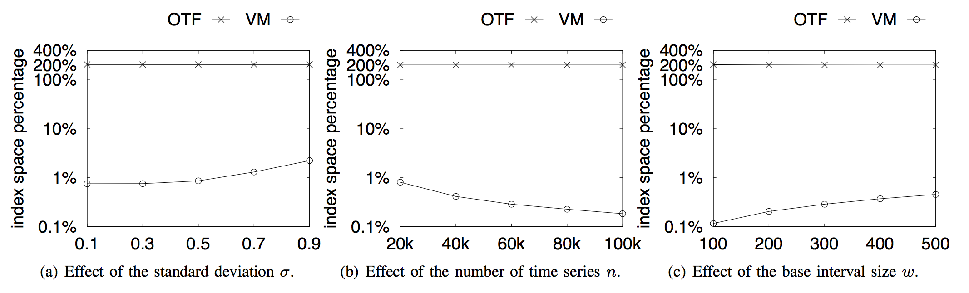
Experimente
Synthetische Datensätze
  Aktualisierungseffizienz
  Platzbedarf
W
W

Slide 78
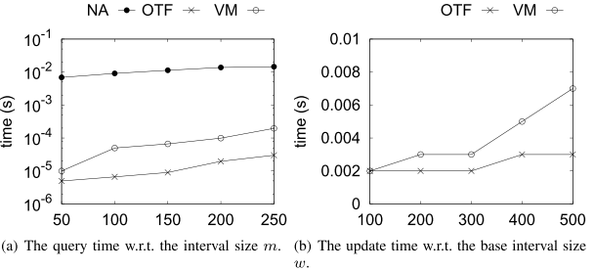
Experiments
Stock Data Sets
  Query Time
W
Bin Jiang, Jian Pei, Online Interval Skyline Queries on Time Series,
In Proceedings of the 25th international conference on data engineering (ICDE’09) 2009

Slide 79
Übersicht
Stromkonzept, relationale Anfragesprachen, exakte Auswertung, QoS-Angaben
CQL in Beispielen
No-SQL and NewSQL Datenbanken
Intervall-Skyline
Inkrementelle
Auswertungstechniken

